Slide 2
組み込み型
ユーザー定義型
他の型から合成
値型
単純型
構造体
Null許容型
列挙型
参照型
文字列型
クラス
配列
オブジェクト型
インターフェイス
デリゲート

Slide 3
100
101
102
103
104
105
106
107

Slide 4
ソースファイル
実行ファイル
using System; class Program { static void Main(string[] args) { Console.Write("Hello"); } }
コンパイル
0111 0100 0110 0101 0111 0011 1110 0100 0010 0111 0101 0111 1000 0110 0101 0000 0000 0101 0111 0110 0101 0110 1100 0110 0011 0110 1111 0110 0111 0110 0101 0000 0000 0100 0011 0111 0011 0110 1000 1000 0001 0111 1010 1001 1111 1100 1110 1010 0111 1001

Slide 5
ソースファイル
using System; class Program { static void Main(string[] args) { Console.Write("Hello"); } }
コンパイル
実行ファイル
IL（中間言語）
ネイティブ コード
JIT
0111 0100 0110 0101 0111 0011 1110 0100 0010 0111 0101 0111 1000 0110 0101 0000 0000 0101 0111 0110 0101 0110 1100 0110 0011 0110 1111 0110 0111 0110
IL_0001: ldstr "Hello"
IL_0006: call Console::WriteLine
IL_000b: nop
IL_000c: ret

Slide 6
入力
int n = int.Parse(Console.ReadLine());
何かの処理
Console.WriteLine(n);
出力

Slide 7
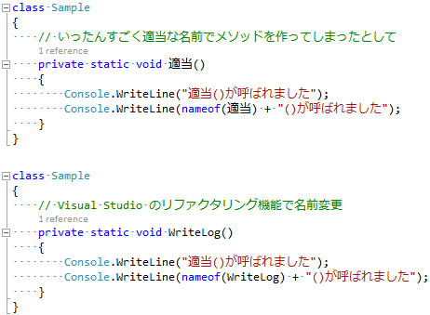
nameof()内の識別子も一緒にリファクタリングされる

Slide 8
xの中身が{0}のところに入る
string.Format("({0}, {1})", x, y)
yの中身が{1}のところに入る

